Slide 1
Профориентационная работа
Знакомство с профессией швеи.
Руководитель Руднова И.В.
г. Шадринск
2017 год

Slide 2
5 класс. Первые шаги в конструировании, моделировании и технологии. Первое изделие - фартук

Slide 3
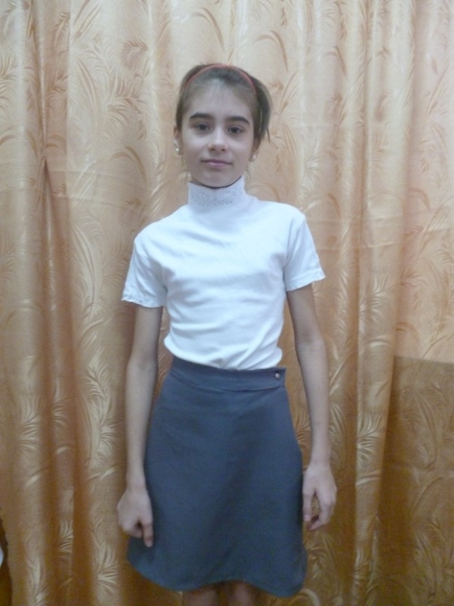
6 КЛАСС - юбка для школьной формы

Slide 4
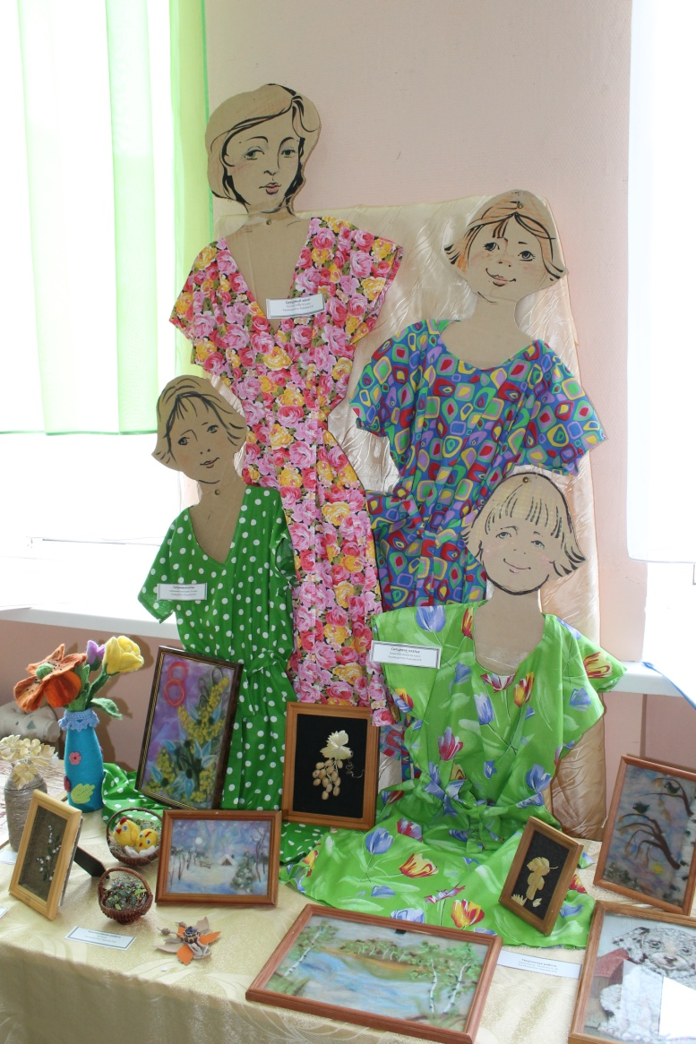
7 класс - Платье на основе ночной сорочки

Slide 5
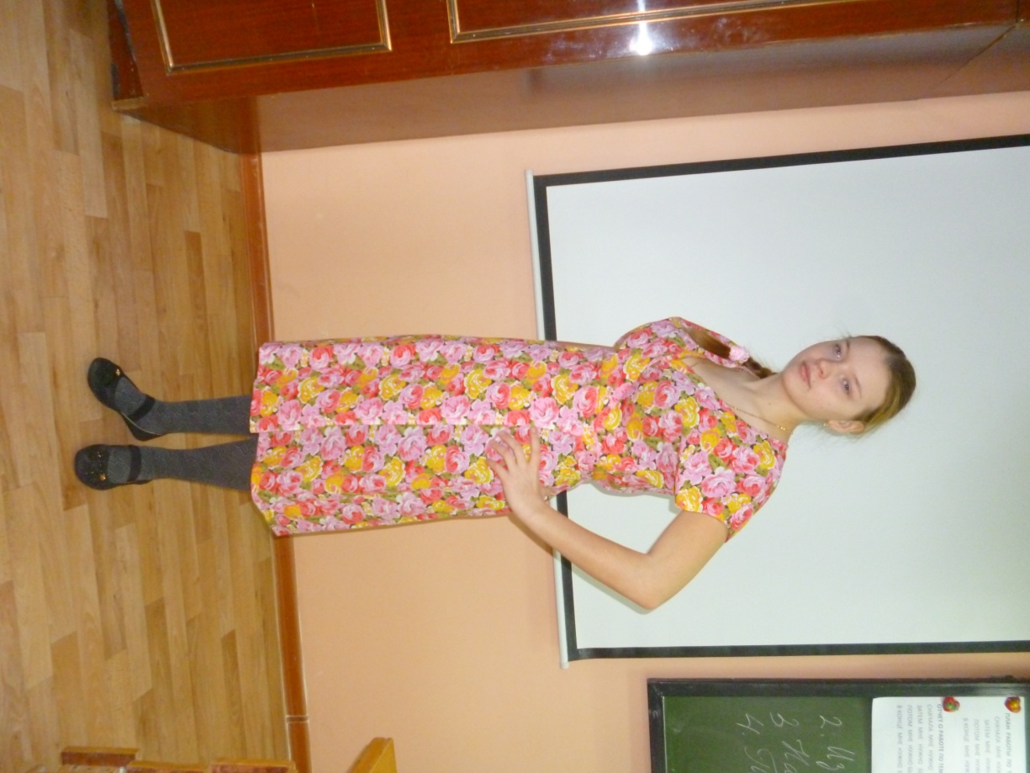
7 класс - Халат на основе ночной сорочки

Slide 6
Наши изделия на выставке к областному семинару

Slide 7
8 класс - Платья с нагрудными вытачками

Slide 8
На выставке СЮТ «Дизайн одежды» 2016 год

Slide 9
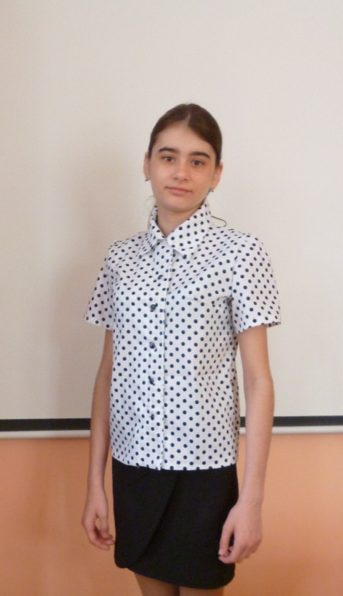
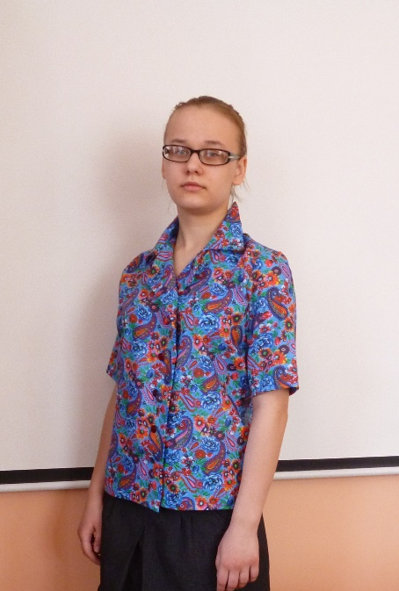
8 класс. блузки Изделия с рукавами и воротником

Slide 10
Блузки на выставке к родительской конференции

Slide 11
Платья для новогодней сказки «Буратино»

Slide 12
На выставке СЮТ «Дизайн одежды» 2016 год

Slide 13
Наши швейные работы на выставке к областной конференции

Slide 14
Платья принцесс к новогодней сказке «Летучий корабль»

Slide 15
Русских Анна Диплом 1 степени в международном творческом конкурсе «Победита» в номинации: Детские исследовательские и научные работы, проекты.

Slide 16
Чебоненко Анастасия Диплом 2 степени в международном творческом конкурсе «Победита» в номинации: Мое рукоделие

Slide 17
Гавриловой Анастасии Диплом 3 степени в международном творческом конкурсе «Победита» в номинации: Костюм, головной убор

